Slide 1
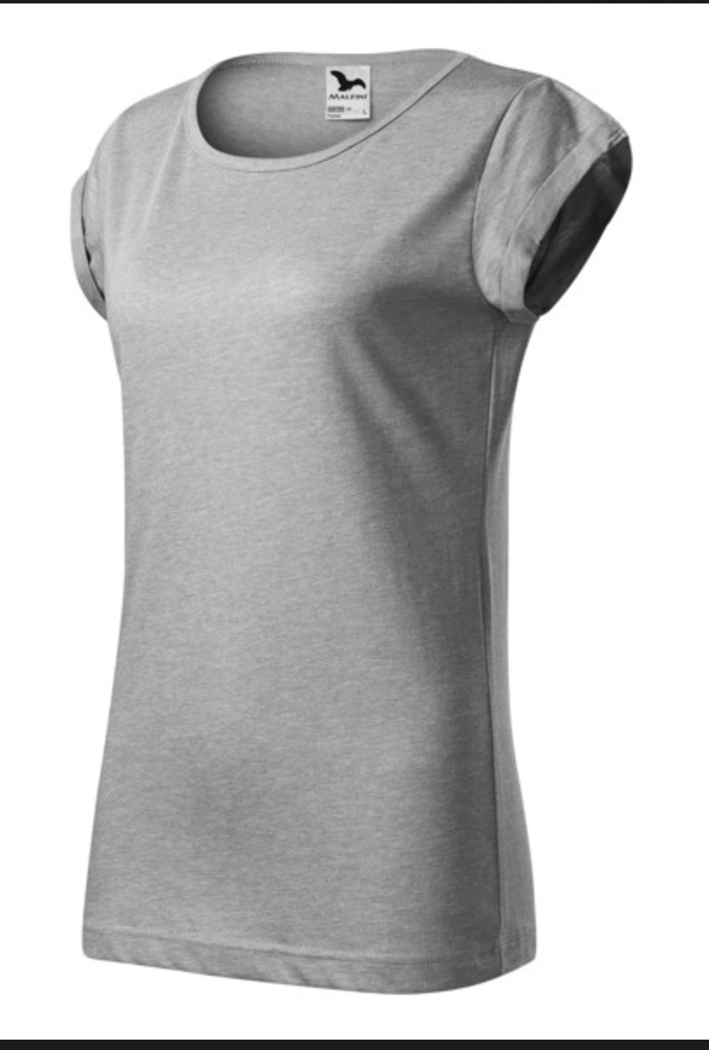
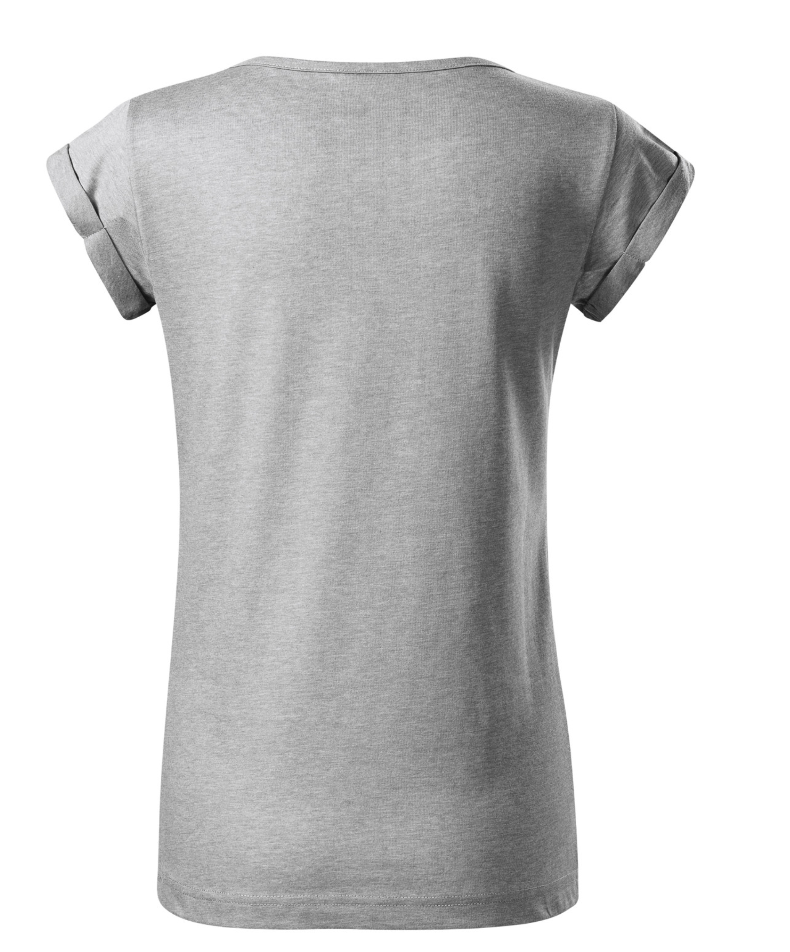



Slide 2
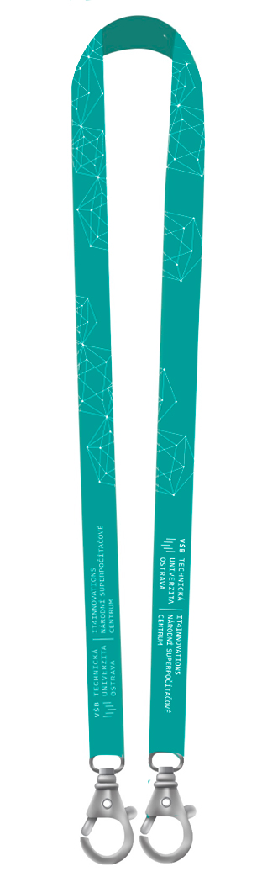
Šňůrka na karty se 2 karabinami
se dvěma karabinami,
barva zelená pantone 3272C,
potisk bílá barva - sublimační potisk po celém povrchu šňůrky, oboustranný potisk
materiál: PES satén,
šířka 15 mm, délka 940 mm včetně karabiny,
200 ks.

